Slide 1
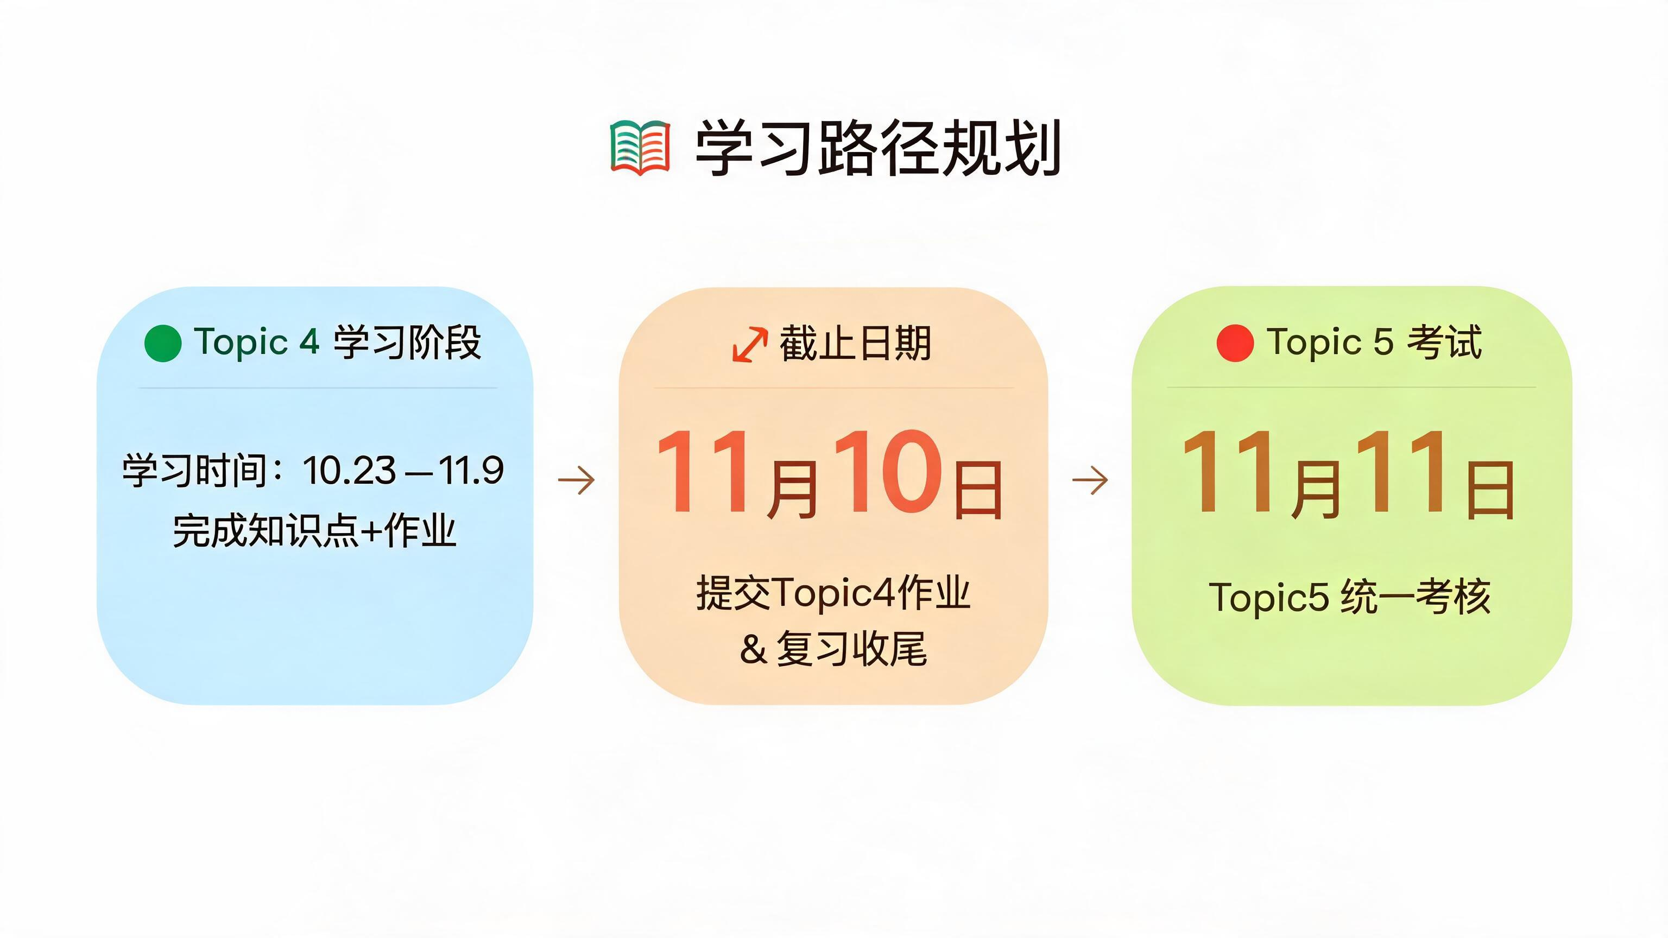
考前冲刺：从零到掌握间接引语
Topic 4 → Topic 5 跨越指南
为什么必须掌握？
• 间接引语不规则变形是考试高频失分点
• 掌握此规则可直接提升15%的语法准确率
高效学习顺序
第一步：识别词干 → 第二步：判断词尾首音 → 第三步：应用不规则规则
先判断词尾开头声音，再决定是否变化
倒计时行动表
11月10日：完成所有Topic 4-5练习（截止）
11月11日：正式考试
记住：规则源于逻辑，而非死记硬背
Notes:
同学们好，欢迎来到今天的考前冲刺课堂。今天我们将集中攻克一个难点：从零开始掌握间接引语的不规则变形。
我们的目标是实现从 Topic 4 到 Topic 5 的关键跨越，这不仅是语法的进阶，更是应试能力的提升。
为什么要重视这一课？因为间接引语中的不规则变形是考试中的高频失分点。一旦掌握这些规则，你的语法准确率可以直接提升 15%。
我们不会死记硬背，而是遵循高效的学习顺序：第一步识别词干，第二步判断词尾的首音，第三步应用不规则规则。核心在于‘先判断声音，再决定是否变化’。
时间紧迫，请大家看倒计时：11月10日必须完成所有 Topic 4 到 5 的练习题，11月11日就是正式考试日。务必按时完成！
最后请记住这句话：规则源于逻辑，而非死记硬背。让我们带着这种逻辑思维，开始今天的学习。

Slide 2
认识三个零件：词干、收音、词尾
拆解韩语动词/形容词的构成
词干：原形去掉 다 = 词干
收音：收音是字块底部的辅音
词尾：词尾开头的辅音/元音决定是否触发不规则
五类不规则一览：
ㄹ、ㄷ、ㅅ、ㅂ、ㅡ
Notes:
带着刚才提到的逻辑思维，我们现在进入第二个环节。请大家看屏幕，我们要像拆解机器一样，把韩语动词和形容词的构成拆解开来看。
韩语词汇主要由三个核心零件组成：词干、收音和词尾。理解这三个部分的关系，是掌握不规则变化的前提。
首先是词干。最简单的方法是：把动词或形容词原形最后的 '다' 去掉，剩下的部分就是词干。比如 '가다' 的词干就是 '가'。
接下来看收音。收音位于音节块的底部，它是判断是否发生音变的关键特征。如果一个字有底部的辅音，我们就说它是有收音的。
最后是词尾。词尾连接在词干之后，它的开头字母——无论是元音还是辅音——将直接决定词干是否触发不规则变化。
根据词干收音的不同，韩语主要有五类不规则变化：ㄹ、ㄷ、ㅅ、ㅂ 和 ㅡ 的脱落或不规则。我们在后续的页面中会逐一详细拆解这些规则。

Slide 3
先搭时态骨架：现在、过去、未来
间接引语不是直接加 다고，而是先判断词性（动词/形容词/名词句），再选择时态骨架
1. 动词现在时用 -ㄴ/는다고
2. 形容词现在时用 -다고
3. 过去时统一用 -았/었다고
4. 未来/推测用 -(으)ㄹ 거라고
提示：时态判断是构建间接引语的第一步，避免常见错误。
先判词性，再定时态，最后加尾
Notes:
好，上一步我们已经学会了如何拆解单词的零件。现在，我们要给这些零件搭建一个‘骨架’——也就是时态。
请大家看这里，我们的核心逻辑是：先搭时态骨架，涵盖现在、过去和未来三个维度。
这里有一个非常重要的误区需要避免：间接引语绝不是简单地直接加上‘다고’。大家必须遵循两个步骤：第一步，判断词性，看它是动词、形容词还是名词句；第二步，根据语境选择对应的时态骨架。
具体怎么变呢？大家记好这四条规则：
1. 动词现在时，用‘-ㄴ/는다고’；
2. 形容词现在时，用‘-다고’；
3. 不管动词还是形容词，过去时统一用‘-았/었다고’；
4. 未来或推测时态，则使用‘-(으)ㄹ 거라고’。
考试提示大家注意：时态判断是构建间接引语的第一步。很多常见错误，都是因为大家没分清时态就直接加了词尾导致的。
最后，我们总结一下这个页面的心法口诀：先判词性，再定时态，最后加尾。大家要把这个顺序刻在脑子里，接下来的变形规则才能准确应用。

Slide 4
总复习：不规则规则速查表
汇总五类不规则的核心口诀与课本全部词形总表，方便考前快速回顾
ㄹ：遇 ㄴ/ㅂ/ㅅ 脱落，未来不叠加
ㄷ：元音前变 ㄹ，辅音前保留
ㅅ：元音前脱落，辅音前保留
ㅂ：元音前变 우/오，辅音前保留
ㅡ：元音前或未来时脱落
考前快速回顾专用
Notes:
经过刚才的闯关游戏，相信大家对不规则变形已经有了肌肉记忆。现在，我们来到倒数第二步：总复习。请大家看这张‘不规则规则速查表’，这是为了方便大家在考前进行快速回顾而准备的。
这里汇总了我们之前详细讲解过的五类核心不规则变化口诀。请大家重点记忆：‘ㄹ’遇到 ㄴ/ㅂ/ㅅ 时会脱落，但在未来时态中不叠加‘ㄷ’；‘ㄷ’在元音前变为‘ㄹ’，在辅音前则保持不变；‘ㅅ’和‘ㅂ’也有类似的元音前变化、辅音前保留的规律。
下方的表格列出了课本中涉及的全部不规则动词词形。建议大家将这些图片保存下来，作为考前‘扫盲’神器。特别是那些容易混淆的‘ㅡ’脱落规则，务必结合具体的词例再次确认。
这份速查表能帮助大家从纷繁复杂的规则中理清脉络，确保在考试中准确应用‘考场七步判断法’。接下来，我们将进入最后的考前提醒环节。

Slide 5
考前最后提醒与下一步
告别语感，拥抱逻辑：七步法实战指南
考试当天：每题必走七步法
考后行动：从解题到精通
先定词性和时态，再看词尾变化，切勿跳步
辅音前多保留，元音前查不规则变形表
ㄹ 另看 ㄴ，注意连音规则，未来时态不叠加
能说出推导过程才算真正掌握，拒绝模糊记忆
• 建立错题本，记录每一步推导逻辑
• 每周进行一次限时模拟，强制使用七步法
• 针对不规则动词进行专项强化训练
逻辑清晰，下笔有神
Notes:
同学们，我们来到了这门课的最后一站。记住这句核心口诀：告别语感，拥抱逻辑。只有掌握了那套七步法实战指南，你们才能在考试中立于不败之地。
首先是考试当天的策略：每道题都必须严格执行七步法。
在草稿纸上先定词性和时态，再处理词尾。辅音前多保留，元音前记得查不规则表，注意连音规则。千万别跳步，这是保证准确率的关键。
走出考场后，学习并未结束，真正的精通始于反思。
建立错题本，记录你的推导逻辑；每周进行一次限时模拟，强制自己使用七步法；针对不规则动词进行专项突破。
祝大家逻辑清晰，下笔有神。今天的课程到此结束，大家再见！

